Slide 1
конспект занятия по обучению грамоте в подготовительной группе по теме: «Звук и буква Д»
Муниципальное бюджетное образовательное дошкольное учреждение «Детский сад общеразвивающего вида №46 «Золотой петушок»
Составитель: воспитатель
Первой квалификационной категории Дёмина Н.А.

Slide 2
Тема: Звук и буква «Д».
Цель: Знакомство детей со звуком и буквой Д.
Задачи:
Научить характеризовать звук [Д] по акустическим и артикуляционным признакам, анализировать звуки;
Упражнять в выделении звука [Д] в середине и начале слов;
Развивать у детей фонематические процессы;
Закреплять понятия: слог, слово, предложение;
Воспитывать умение внимательно слушать педагога, выполнять поставленную задачу.

Slide 3
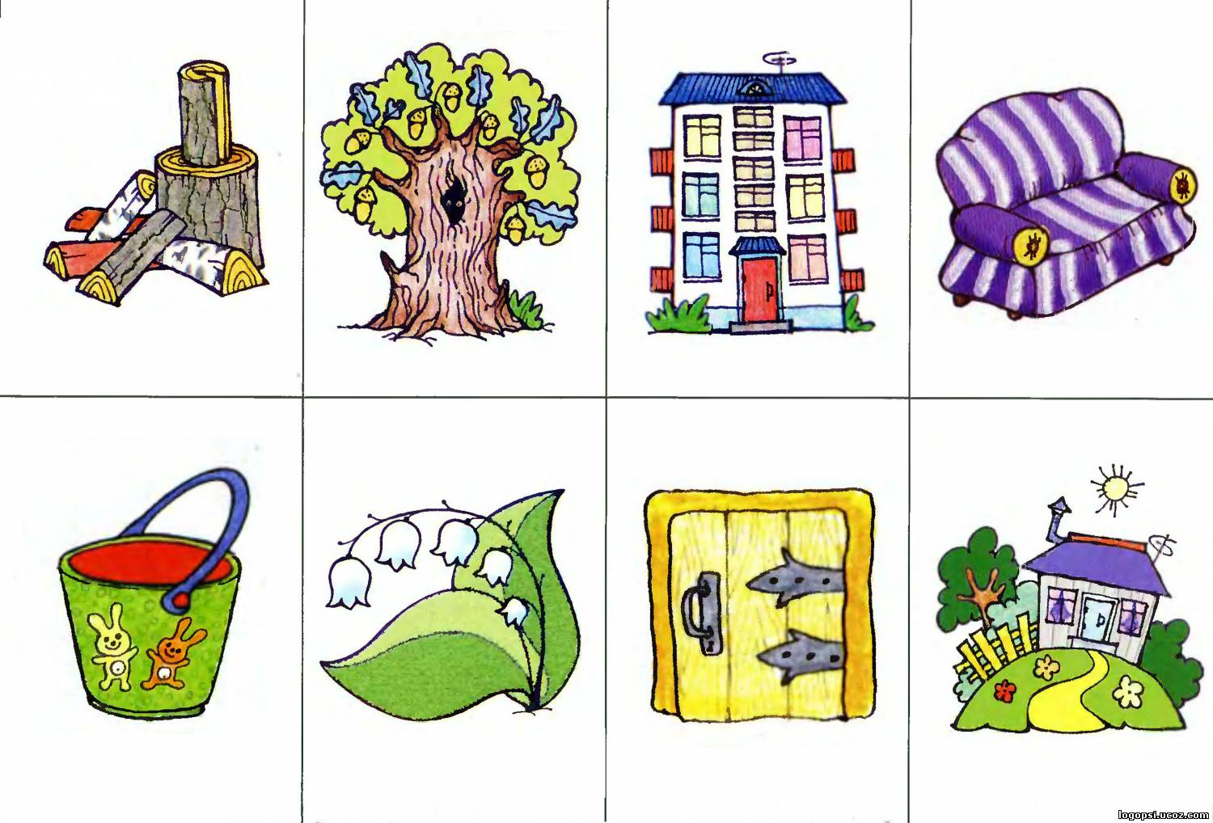

Slide 4
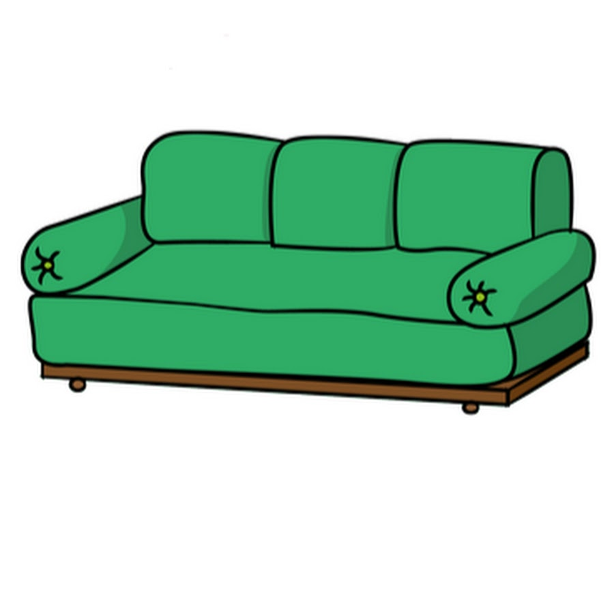
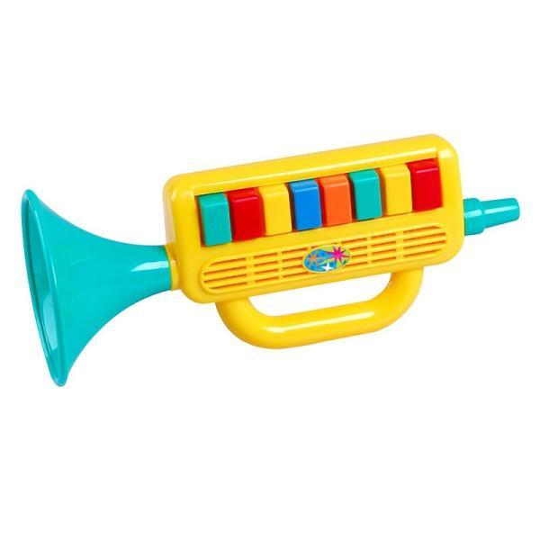
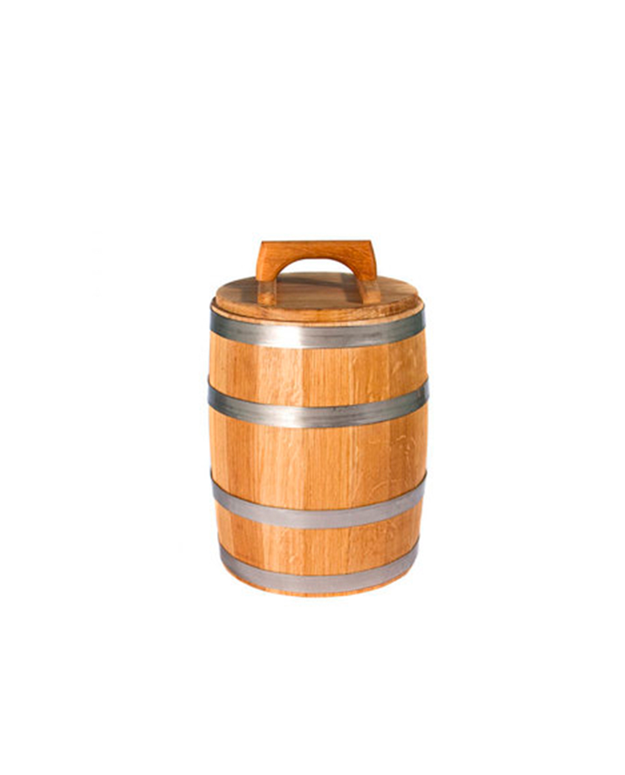
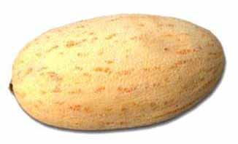

Slide 6
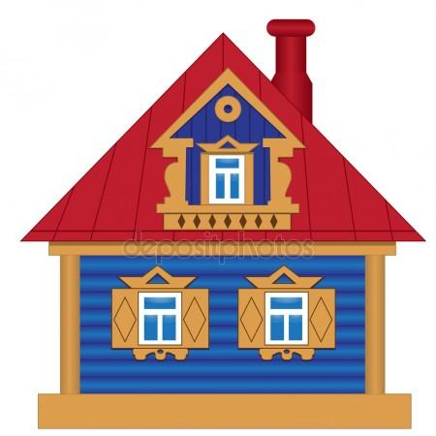
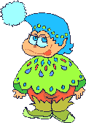
ДО |  | МИ |  | К

Slide 9
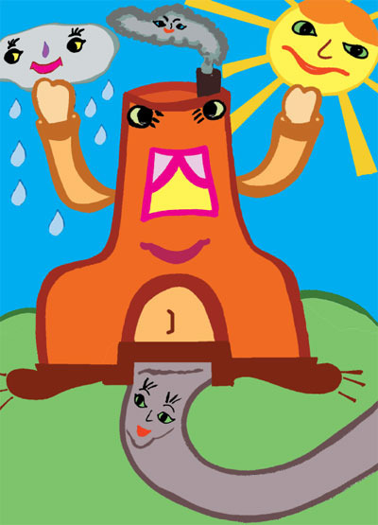

Slide 10
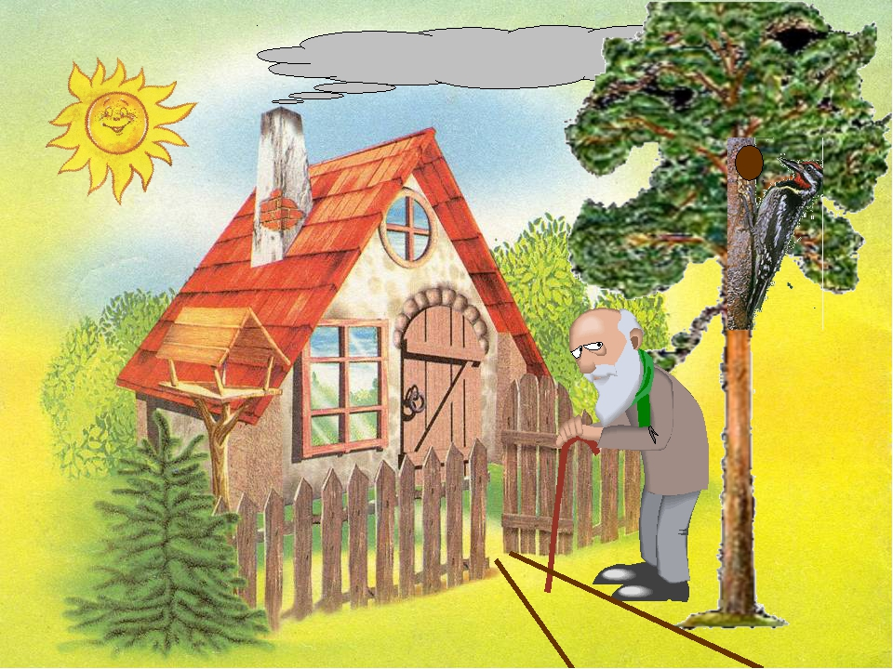

Slide 11
Игра « Составь слово»
о
м
д
и
о
н

Slide 12
